Slide 1
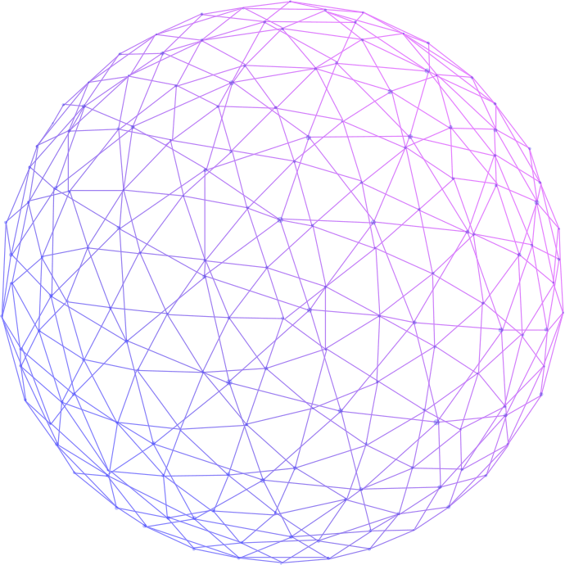

The Scattering of polarized electron pair
加速器中心 付泓瑾

Slide 2
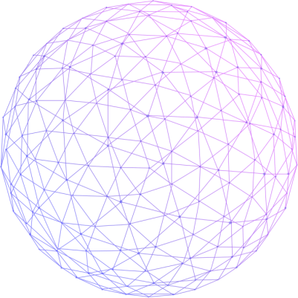









相互作用绘景
散射矩阵
协变微扰论
穆勒散射
加速器的例子
不同机器的估算

Slide 3




1.相互作用绘景
在处理散射问题，如果粒子间相互作用的哈密顿量较小，可以将其视为微扰量，同时假定其与时间无关。
那么可以定义一个相互作用绘景，其中的力学量算符和态矢受到非微扰哈密顿量的控制，可以利用薛定谔绘景中的对应量定义：
按量子力学，不同时间的系统量子态之间的关系可以用时间演化算符来联系
处理量子散射问题时，经常使用相互绘景，设初态在无穷远的过去，终态在无穷远的未来

Slide 4

粒子波函数（四维协变形式
方便起见，不将自由电子的平面波函数的旋量波幅归一化
在自由（即无源，没有电荷，不存在与它的相互作用）电磁场中，光子的波函数写为（就是自由电磁场的四维矢势）

Slide 5


2.散射矩阵
散射矩阵S被用来联系散射前的系统量子态和散射后的系统量子态，其矩阵元选用实际终态在完备的各种可能的终态中做投影得到的系数
散射矩阵的对角项必定为1，考虑到四动量守恒，将其可以写为如下形式
是散射振幅，由初态中各粒子态矢和终态中各粒子态矢决定，不妨写成
方便起见，再定义一个约化散射振幅

Slide 6



由散射矩阵的定义，可给出质心系中两体散射对应的微分跃迁概率，除以散射粒子数流密度
可以得到微分散射截面，
对于质心系中的两体弹性散射，结果可以简化为

Slide 7


极化粒子的散射振幅的定性分析结果：
考虑两个部分极化的电子的弹性散射
利用散射振幅定义，带入电子波函数，利用
再将得到的双旋量振幅分量之积替换为对应的密度矩阵的元，
非极化粒子:
对初终态所有粒子的极化求和，再对电子的极化求平均有
可以发现散射振幅对初态和终态电子的极化矢量都是线性的，因而可有

Slide 8





3.协变微扰论
在二次量子化中，定义编时乘积
引入相互作用的的绝热过程
可以求出散射算符的解析形式，
对电磁相互作用而言
j为四维粒子流密度算符 ，这源自电磁场（包含带点粒子的场） 的拉氏量中的粒子和场的相互作用项
要计算散射矩阵的矩阵元，只要依次计算出各阶的矩阵元再加起来就行了

Slide 9

相关概念和定理
对任意的场算符做傅里叶展开，求和号中一项是包含消灭算符的正频部分，另一项是包含产生算符的负频部分
算符的正规乘积N：把算符所有的含消灭算符的正频部分依次排在右边，同时把含产生算符的负频部分全部依次排在右边 .显然，正规乘积对粒子真空态|0>的期望值应该为0。
算符的收缩：
由于时空的各项同性和均匀性，电子的两点传播函数为：
光子的传播函数可写为：
威克定理:一列算符的编时乘积可以用对于其中若干对算符取收缩，而对剩下的算符取正规乘积的所有可能取法之和来表示
费曼图的一般规则：略去

Slide 10
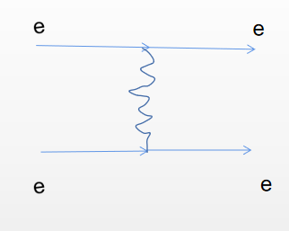
4.Moller散射
如果只考虑电子与电子弹性散射的低阶项n=1，那么得到的散射过程就是穆勒散射，如右图（实际包含s道和t道）。
协变微扰论给出的计算结果是
仍需要做前面的替换，将两个旋量的积替换成密度矩阵。
（1）非极化粒子
在质心系中，
特别在非相对论情况下，
（2）极化粒子（还与初态电子的极化矢量有关）
非相对论情况：

Slide 11



5.在加速器物理中的应用
我们忽略粒子的色散、能散和粒子轨迹的挠率（忽略同步振荡和垂直振荡），同时认为两个电子发生散射时的横向动量大小相等方向相反，那么它们的质心系刚好与同步粒子参考系重合，
假定电子的极化矢量相同 ，带入到前面的非相对论极化粒子的微分散射截面公式中有
如果从自然单位制换回到国际单位制，则有

Slide 12
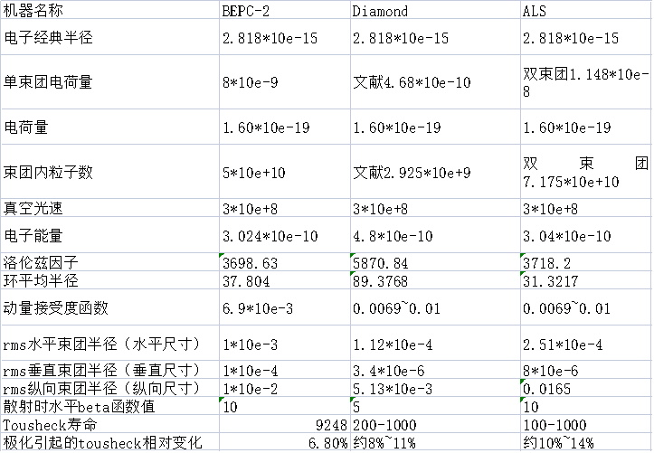
6. 其他内容

Slide 13



Thanks for your listening！
The main references
1.别列斯捷茨基，栗弗席兹，皮塔耶夫斯基，理论物理学第四卷 量子电动力学 ，北京，高等教育出版社，2015
2.C.Sun,Polarization measurment of stored electron beam using Tousheck lifetime

